Slide 1
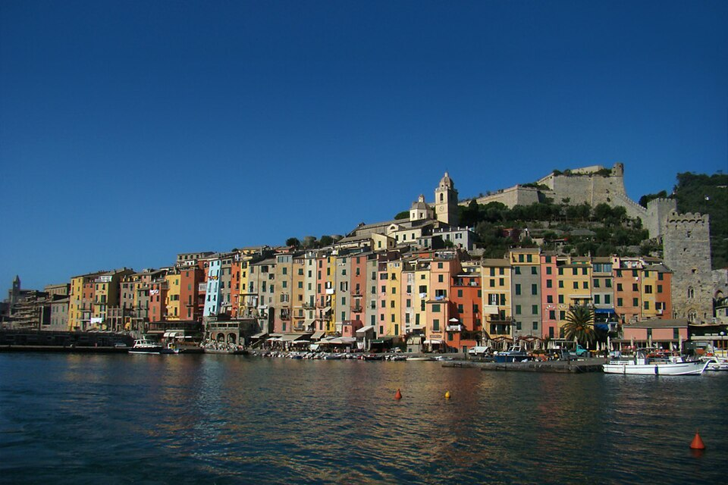
Portovenere, Ligurie, Italie.

Slide 2
Porto Venere ou Portovenere (Portivène en ligure) est une commune italienne constituant un parc naturel régional avec les îles se trouvant à proximité ; dans la province de La Spezia, en Ligurie au bord du golfe de Gênes. Son territoire jouxte le parc national des Cinque Terre.
En 1997, Portovenere, les Cinque Terre ainsi que l’île de Palmaria, l’île du Tino et l’île du Tinetto ont été admises au Patrimoine mondial de l'UNESCO.

Slide 3
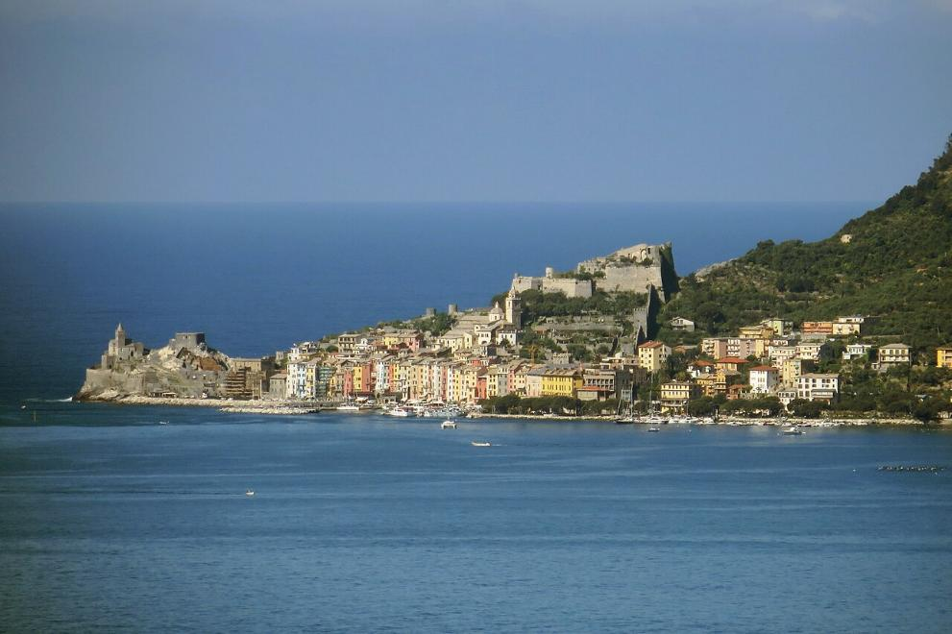
Porto Venere vu de Lerici.

Slide 4
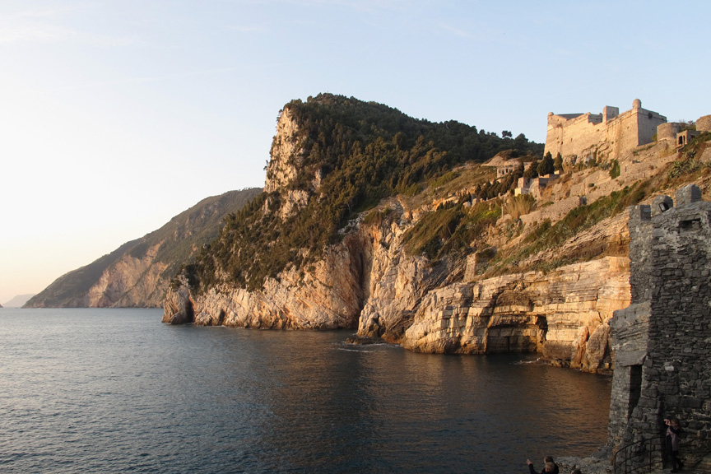
Baie rocheuse et château Doria à la pointe de Porto Venere.

Slide 5
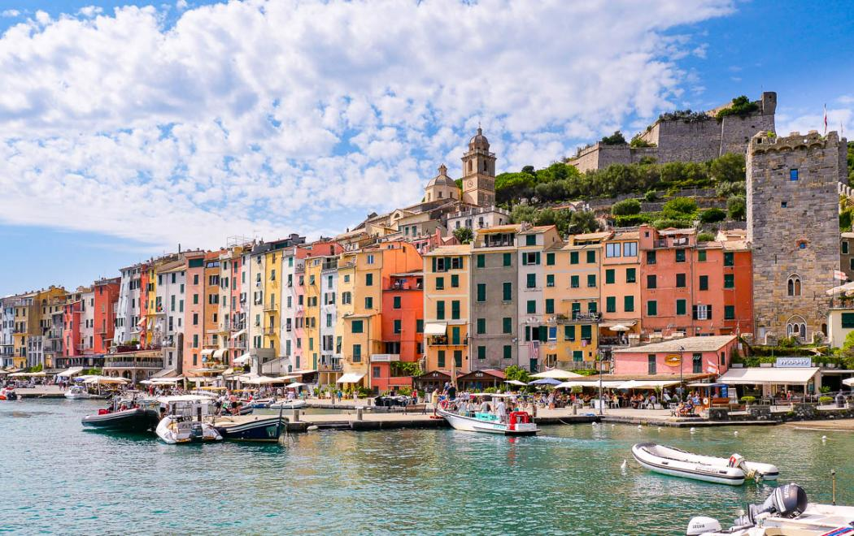

Slide 6
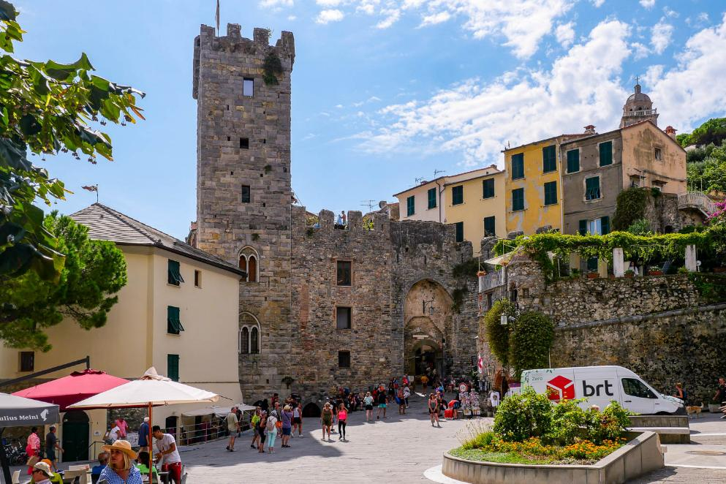
portovenere-porta-del-borgo

Slide 7
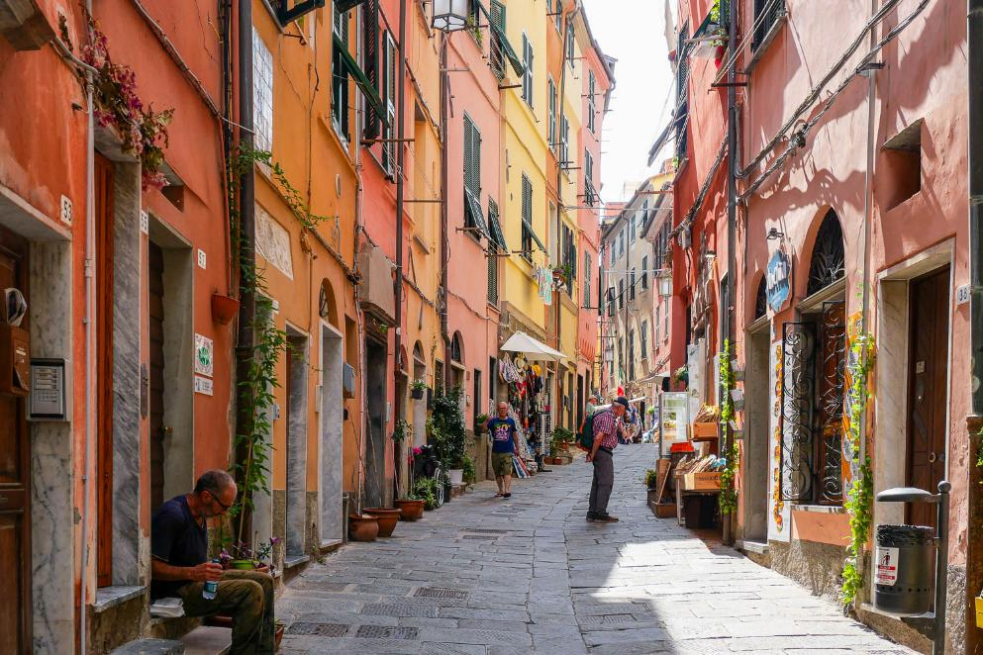
portovenere-rue-village

Slide 8
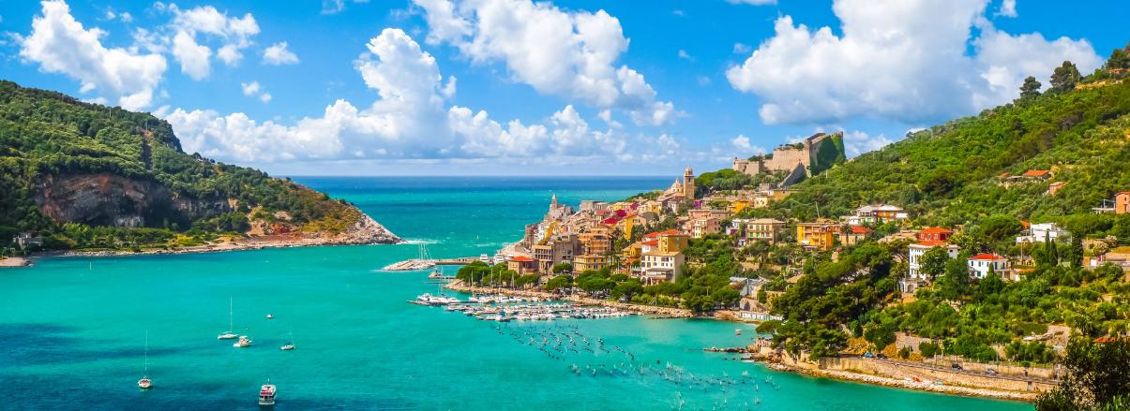

Slide 9
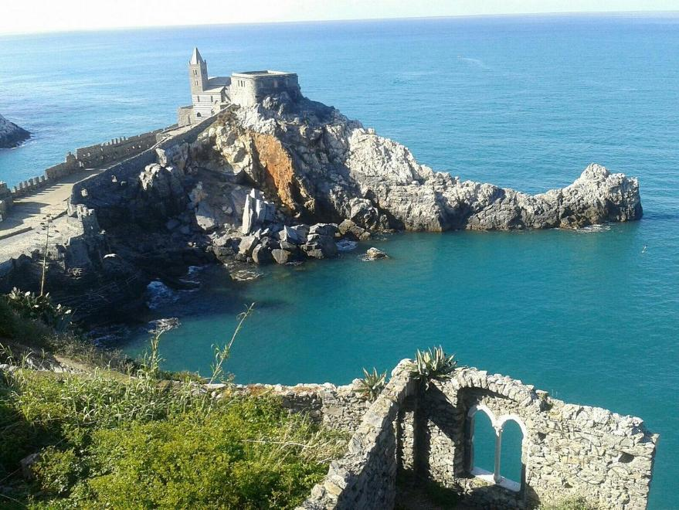
Porto Venere

Slide 10
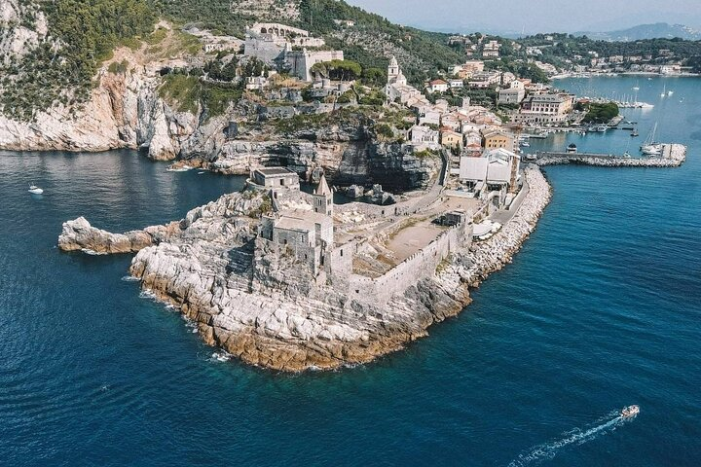
Excursion en bateau sur les 3 îles et Portovenere

Slide 11
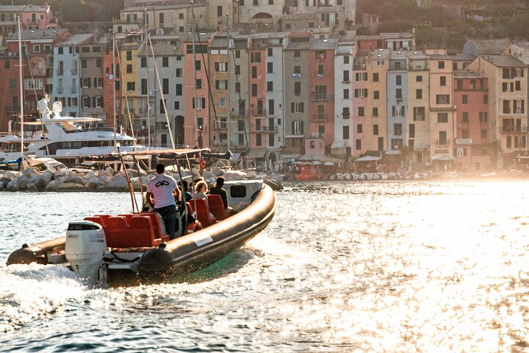

Slide 12
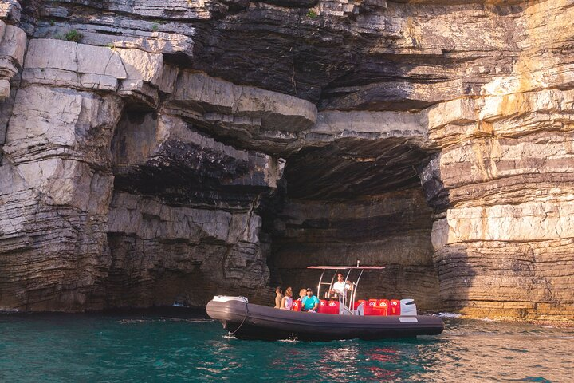

Slide 13
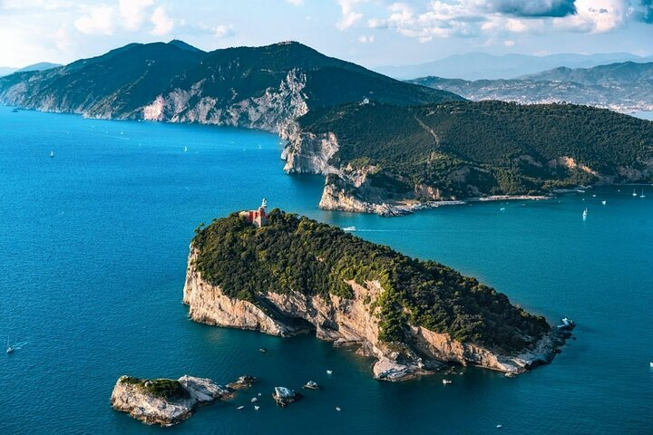

Slide 14

La Chapelle des Ames

Slide 15
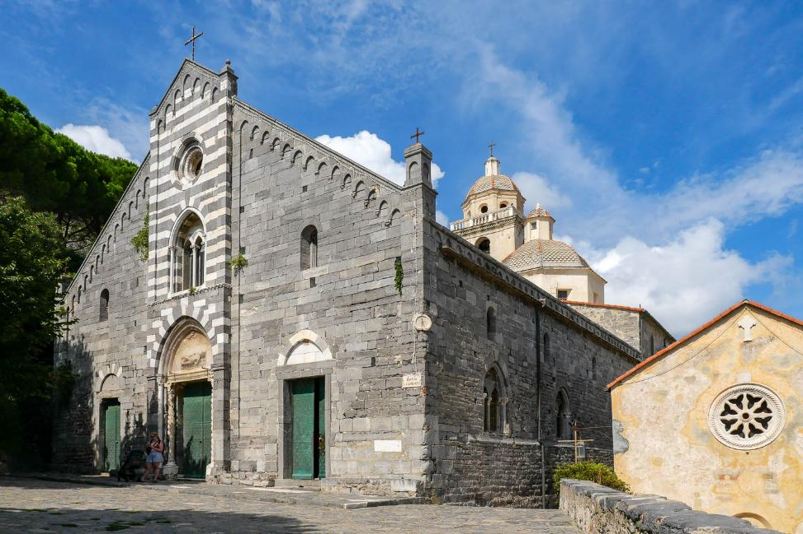

Slide 16
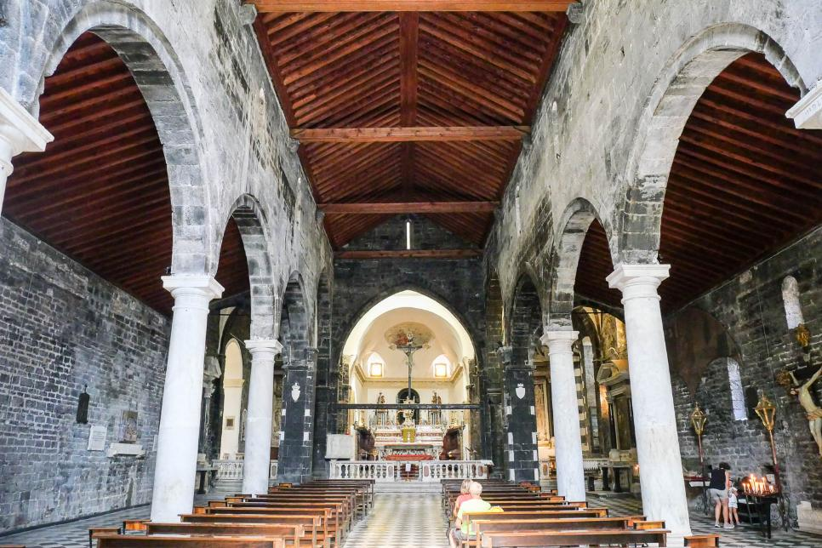
portovenere-chiesa-san-lorenzo-nef

Slide 17
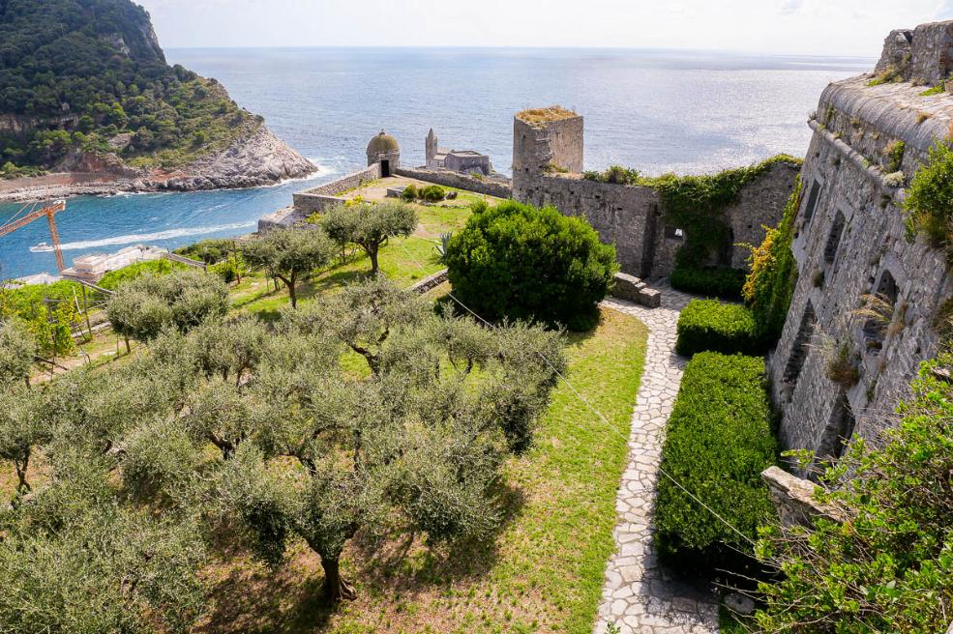

Slide 18
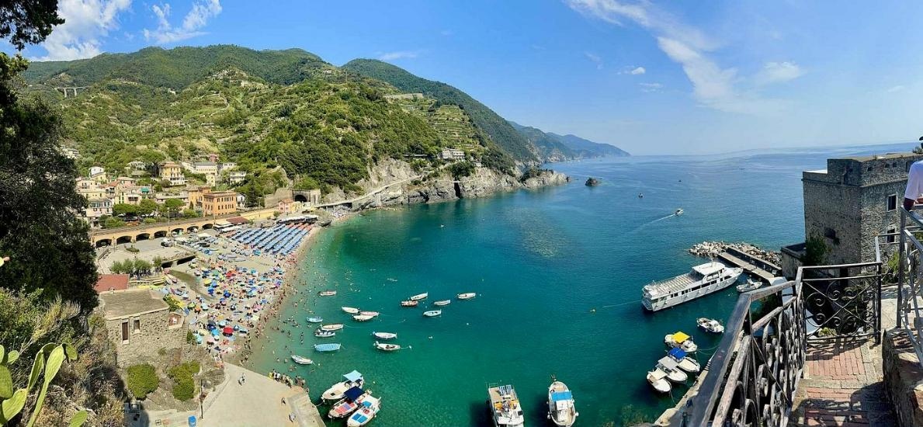

Slide 19
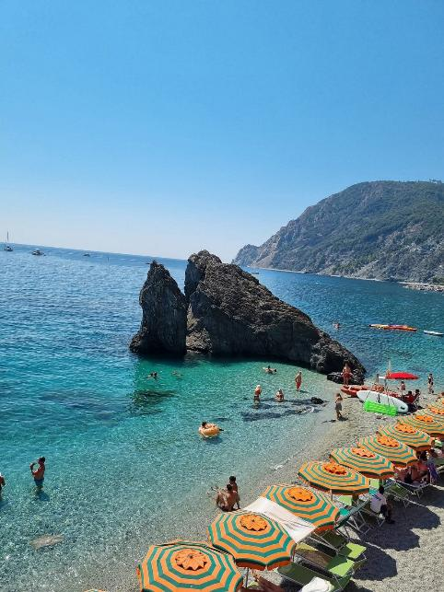

Slide 20
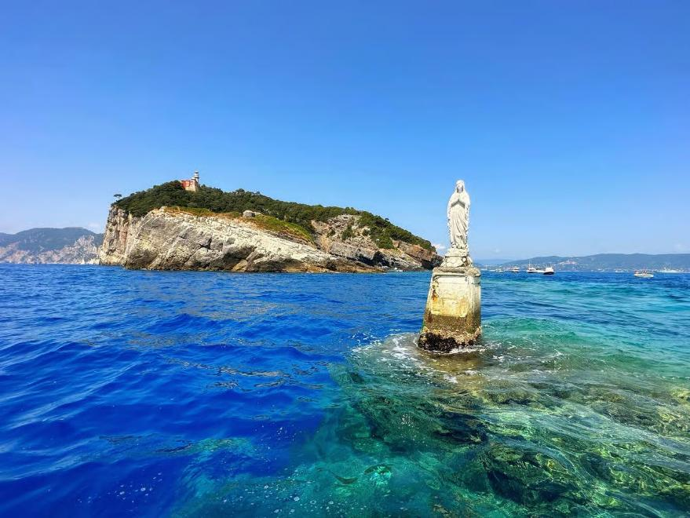

Slide 21
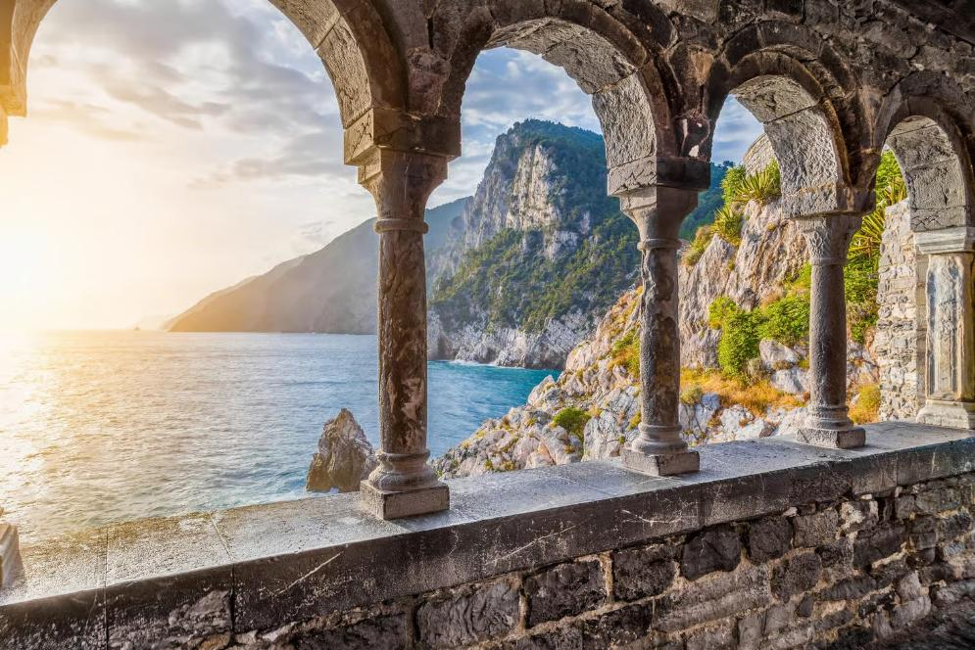

Slide 22
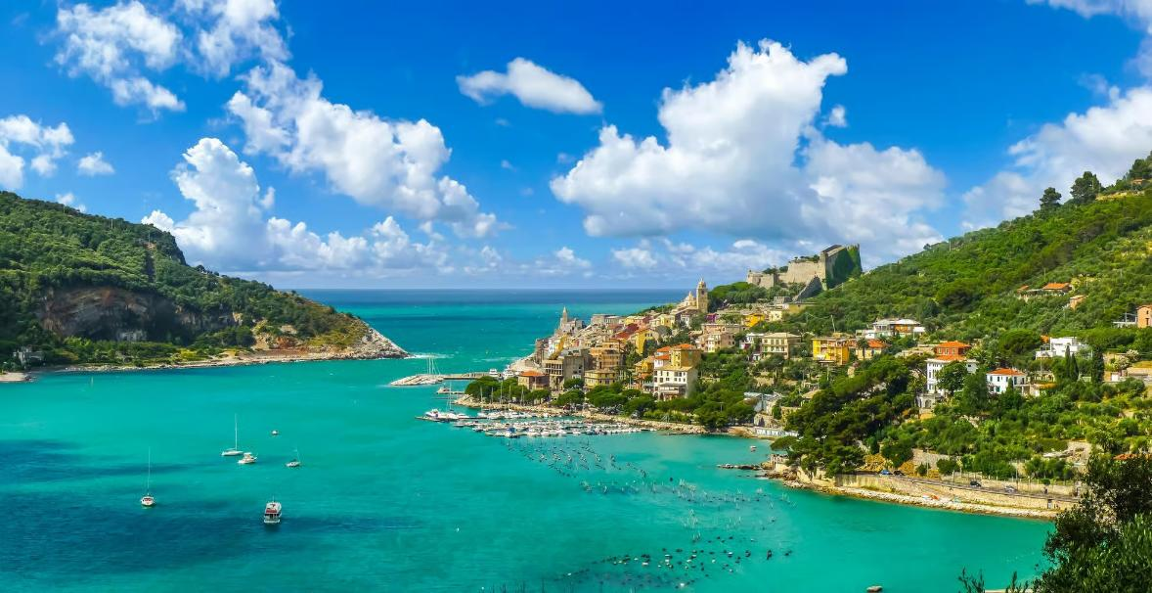

Slide 23
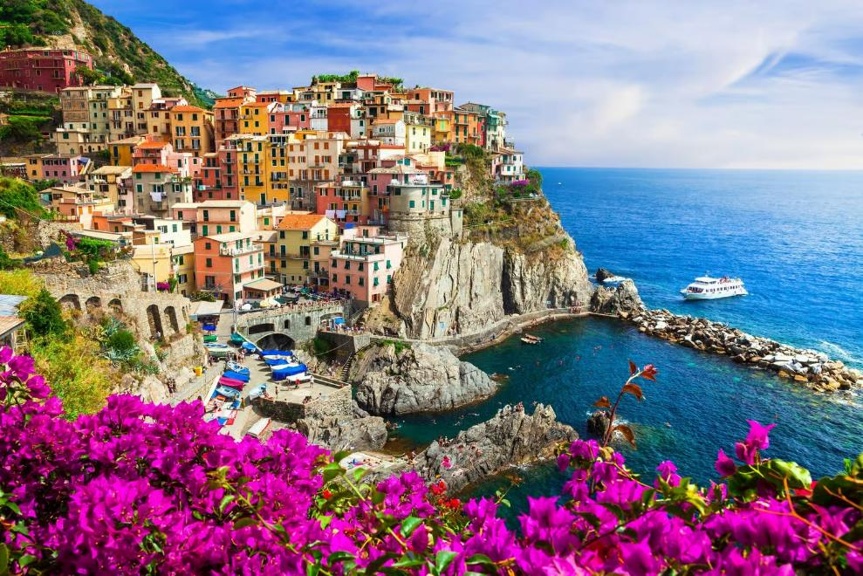

Slide 24
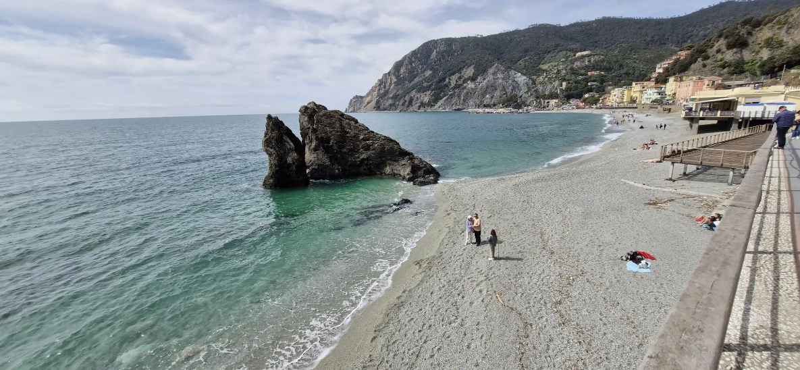

Slide 25
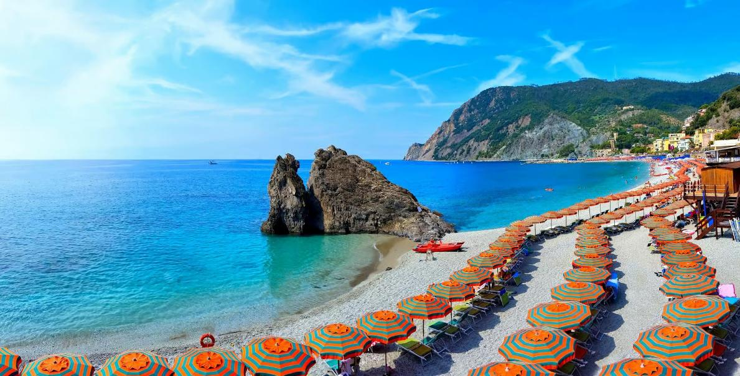

Slide 26
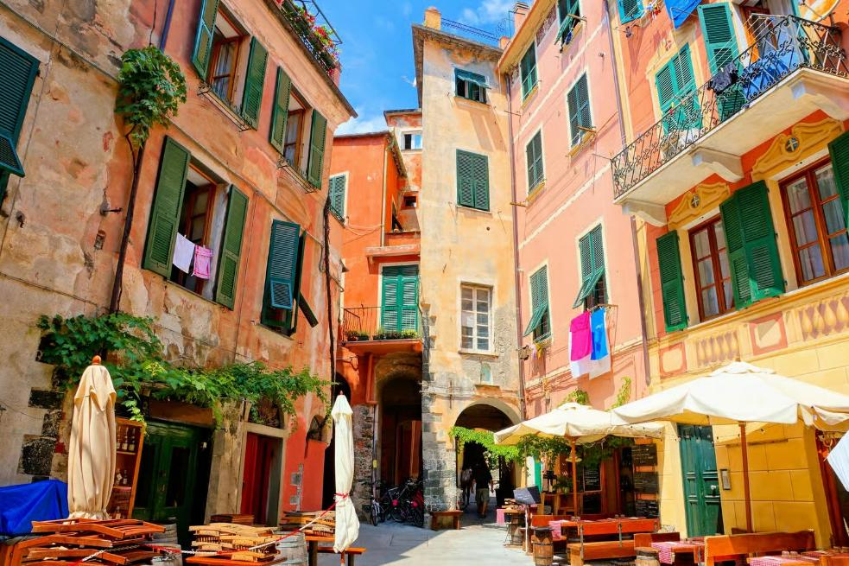

Slide 27
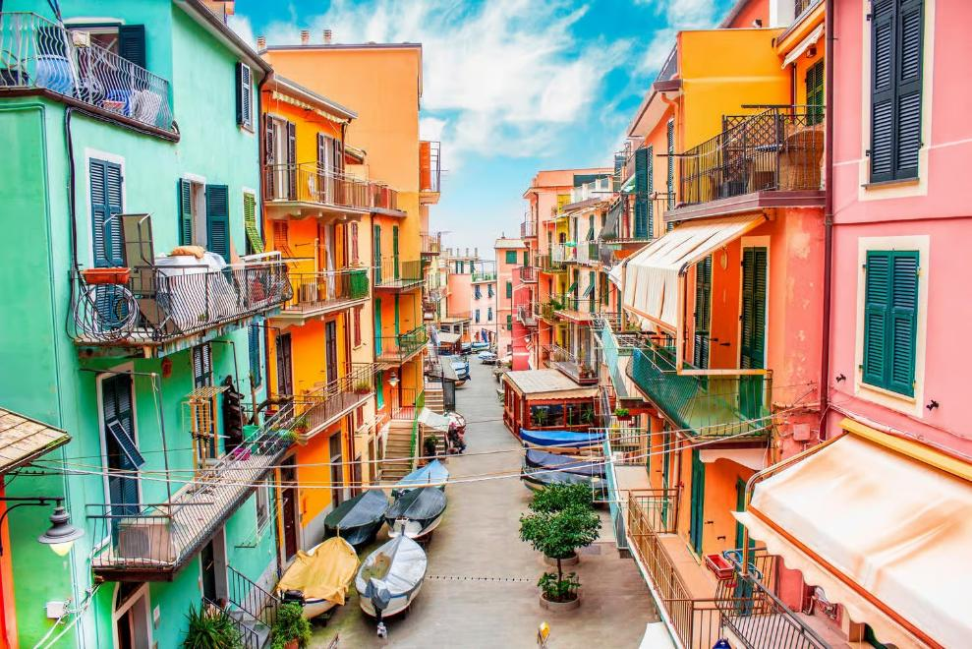

Slide 28
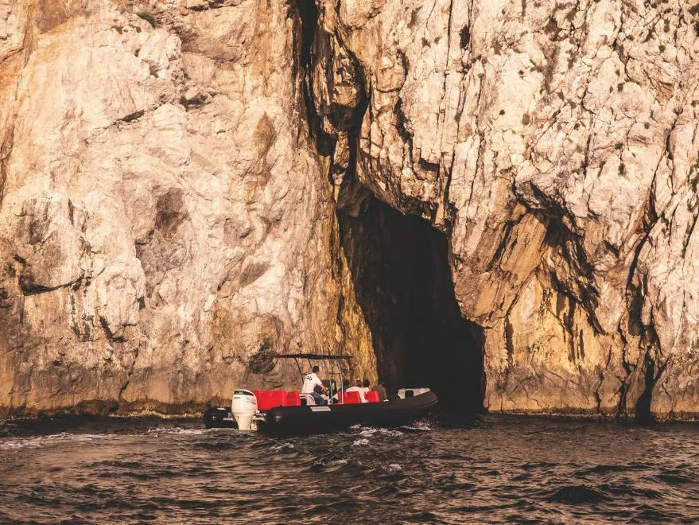

Slide 29


Slide 30


Lorient Vous A Présenté Porto Vénère -Italie
Sur La Suggestion De JackDidier
Les Images Et Le Son Du Net
Daniel

